Slide 1


第3章 误差理论
本章目标：了解误差的来源、表示法、积累与传播等
3.1 误差的来源
3.2 误差的基本概念
3.3 有效数字
3.4 误差的传播
3.5 数值计算中应注意的问题
3.6 MATLAB语言的数值计算精度
3.7 实例解析

Slide 2

3.1 误差的来源
误差按来源可分为模型误差、观测误差、截断误差和舍入误差四种。
1、模型误差
  数学模型通常是由实际问题抽象得到的，一般带有误差，这种误差称为模型误差。
2、观测误差
  数学模型中包含的一些物理参数通常是通过观测和实验得到的，难免带有误差，这种误差称为观测误差。
3、截断误差
  求解数学模型所用的数值方法通常是一种近似方法，这种因方法产生的误差称为截断误差，亦称为方法误差。
4、舍入误差
  由于计算机只能对有限位数进行运算，对计算得到的中间结果数据要使用“四舍五入”或其他规则取近似值，因而使计算过程产生误差。这种误差称为舍入误差。

Slide 3


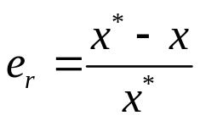
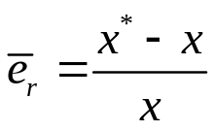
3.2 误差的基本概念
一、绝对误差
  给定一实数x* ， 它的近似值为x，则称e = x* - x为近似值x的绝对误差，简称误差。若存在一个正实数 ，使得
  则称 为近似值x的绝对误差限，简称误差限。
二、相对误差
  绝对误差通常不能完全反映近似数的精确程度，它还依赖于此数本身的大小，因此有必要引进相对误差的概念。近似值x的相对误差定义为
  然而实际计算中真值通常难以求得，人们常以
  作为相对误差。

Slide 4

3.3 有效数字
若近似值 x的误差限是某一位的半个单位,该位到 x 的第一位非零数字共有 n 位,就说 x有 n 位有效数字。科学计数法中通常将n位有效数字x表示为：
也即
例如：0.2300有4位有效数字，而0.0023只有2位有效数字。12300如果写成0.123×10⁵，则表示只有3位有效数字。数字末尾的0不可随意省去！

Slide 5
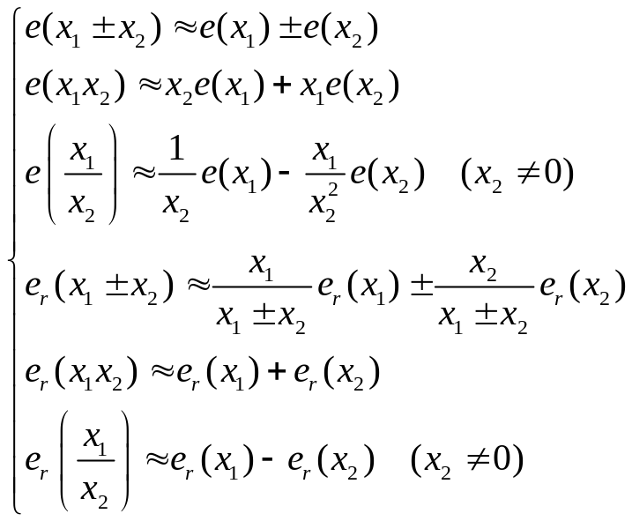
3.4 误差的传播
一、四则运算中误差的传播
下面不加证明地给出两数和、差、积和商的误差传播公式：

Slide 6
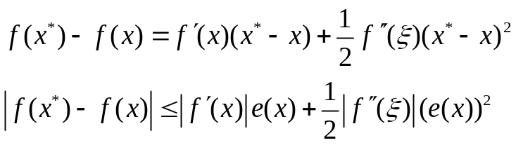



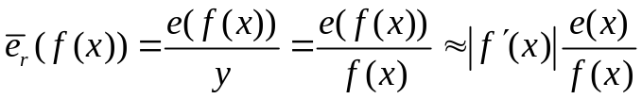
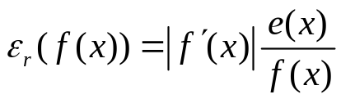
二、函数运算中误差的传播
当自变量有误差时，计算函数值的误差（限）也可利用函数的泰勒展开式进行估计。
忽略 的高阶项，得其误差限为：
其解的相对误差为：
相对误差限为：

Slide 7
3.5 数值计算中应注意的问题
为了减小舍入误差的影响，设计算法时一般应注意如下问题：
  避免两个相近的数相减
  避免绝对值过小的数作除数
  避免大数吃掉小数
  先化简再计算，减少计算步骤，避免误差积累
  采用数值稳定性好的算法

Slide 8
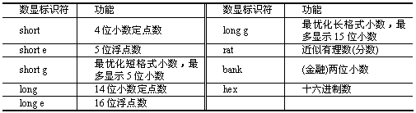
3.6 MATLAB语言的数值计算精度
一、MATLAB中的数据显示格式
  MATLAB中，常用控制数据输出格式的指令是format，它的一般用法为：
  format 数显标识符
  其中，常用的数显标识符见下表。
除了利用指令修改数据显示格式外，我们还可以通过菜单控制数据输出格式。

Slide 9
二、MATLAB中的运算精度
MATLAB主要提供了3种运算精度的算法，它们分别是数值算法、符号算法和可控精度算法。其中数值算法是指将每个数值都取为16位有效数字，它是运算速度最快的一种算法；符号算法是把每个数据都变成符号量，这种算法可以得出精确的结果，但是它占据空间多，运算速度也比较慢；可控精度算法是指利用控制精度指令digits(n)使此后的运算均以n位有效数字进行，当然并不是规定了就可以使用，因为实际编程中，我们可能有些运算需要控制精度，而有些不需要控制。函数vpa()就用于解决这个问题，凡是用需要控制精度的，我们都对运算表达式使用vpa()函数。直到输入新的控制精度指令为止。

